Slide 1

Consumiedo servicios con REFIT
Enmanuel Toribio
enmanuel@megsoftconsulting.com
Senior Software Engineer

Slide 2



Slide 3
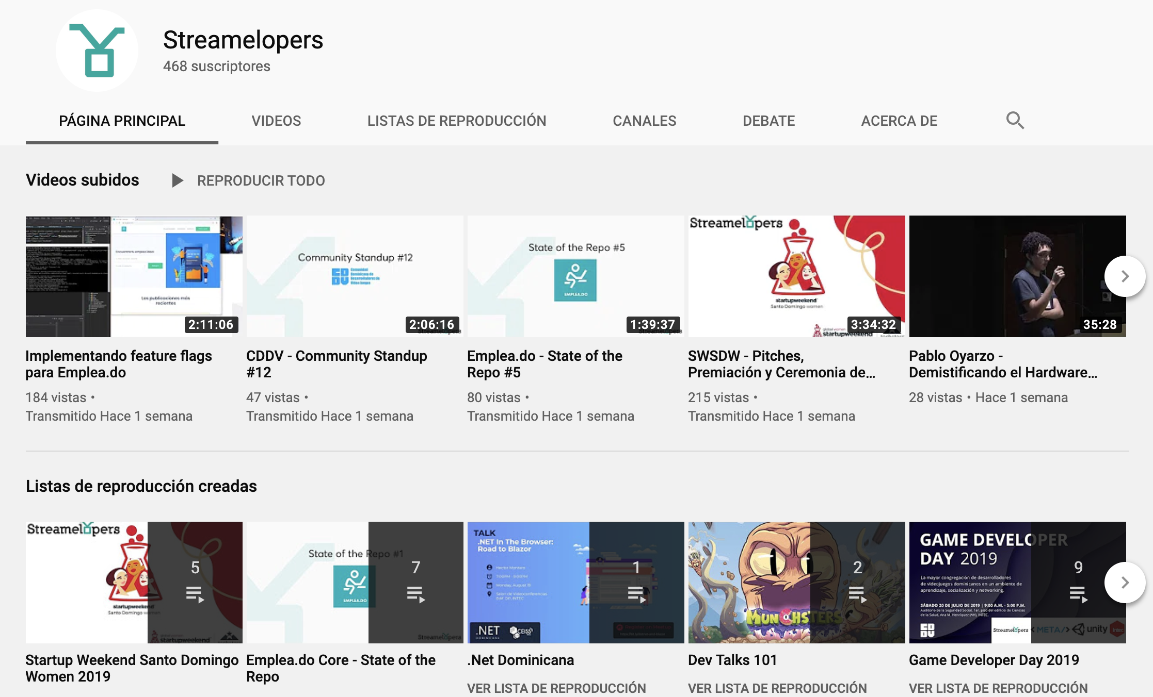


Slide 4
Refit
¿Qué es?

Slide 5
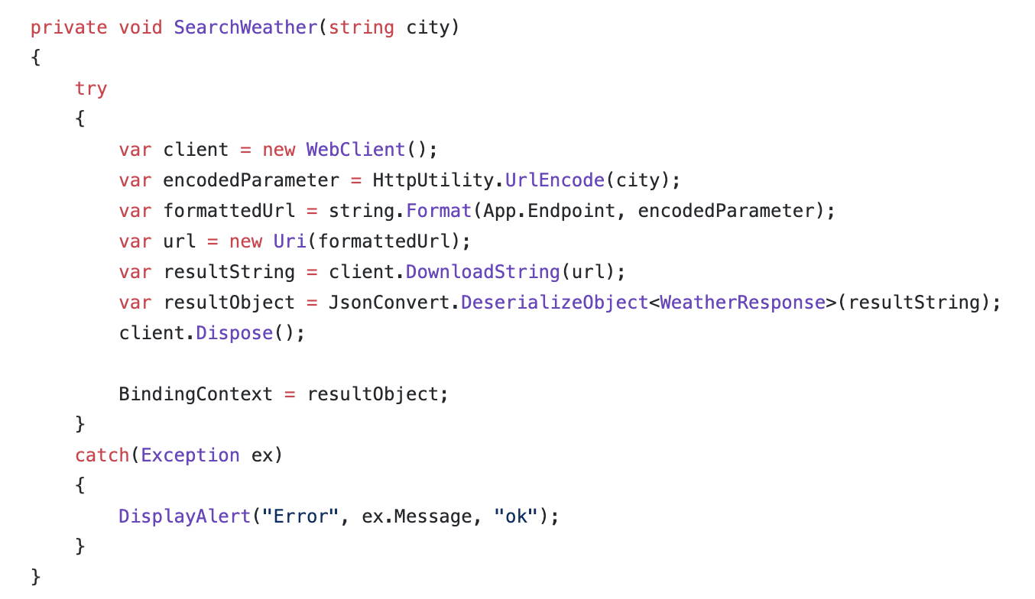
La forma antigua

Slide 6
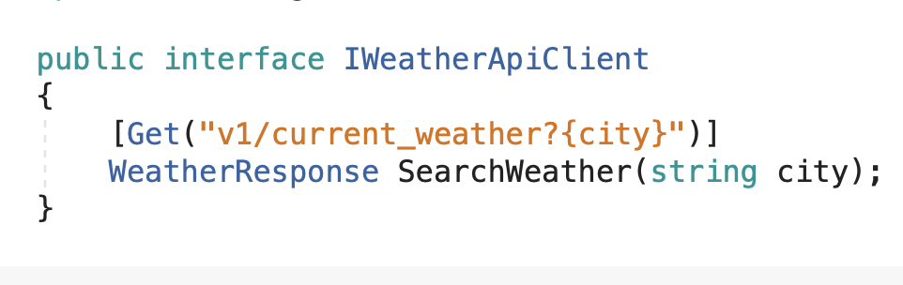
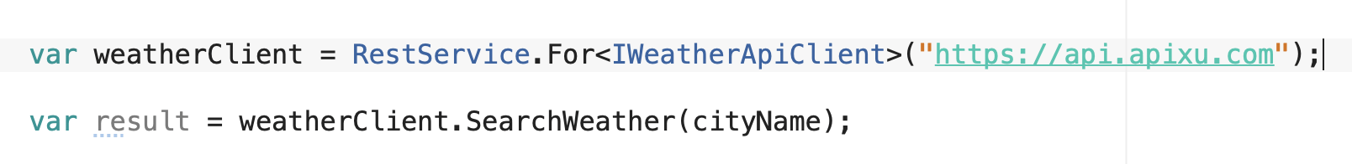
Con Refit
Defines tu API
Consumes tu Servicio

Slide 7
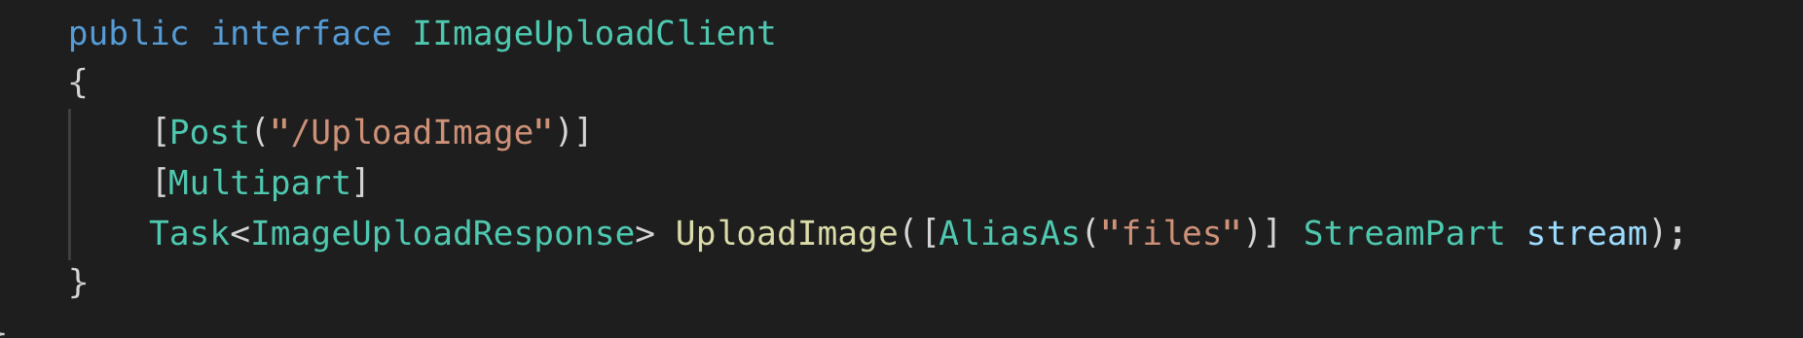
Mandando archivos

Slide 8
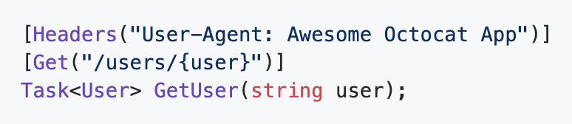
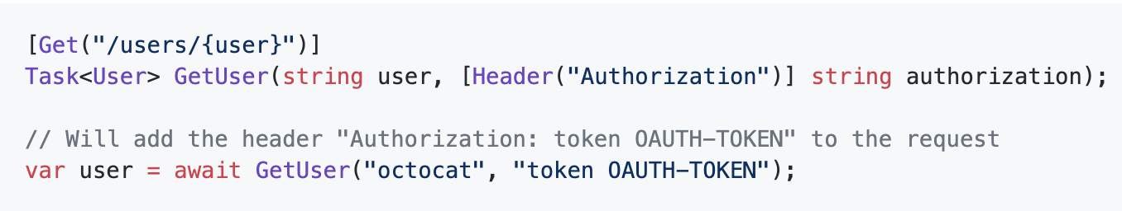
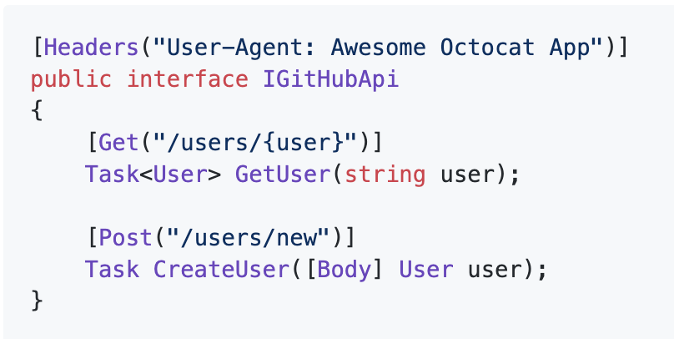
Configurando los encabezados
Estáticamente
Dinámicamente

Slide 9
DEMO TIME
MyWeather app

Slide 10
Referencias
Xamarin Latino https://xamarinlatino.com
Streamelopers https://www.youtube.com/streamelopers
Documentación oficial de Refit https://reactiveui.github.io/refit/
QuickType https://app.quicktype.io/
WeatherStack https://weatherstack.com/
El repo https://github.com/eatskolnikov/weatherapp
Mi blog https://torib.io
Mis redes: @eatskolnikov
The Xamarin Show ep on Refit http://bit.ly/2m2gkpd

Slide 11
¡Gracias a nuestros patrocinadores!

